Slide 1
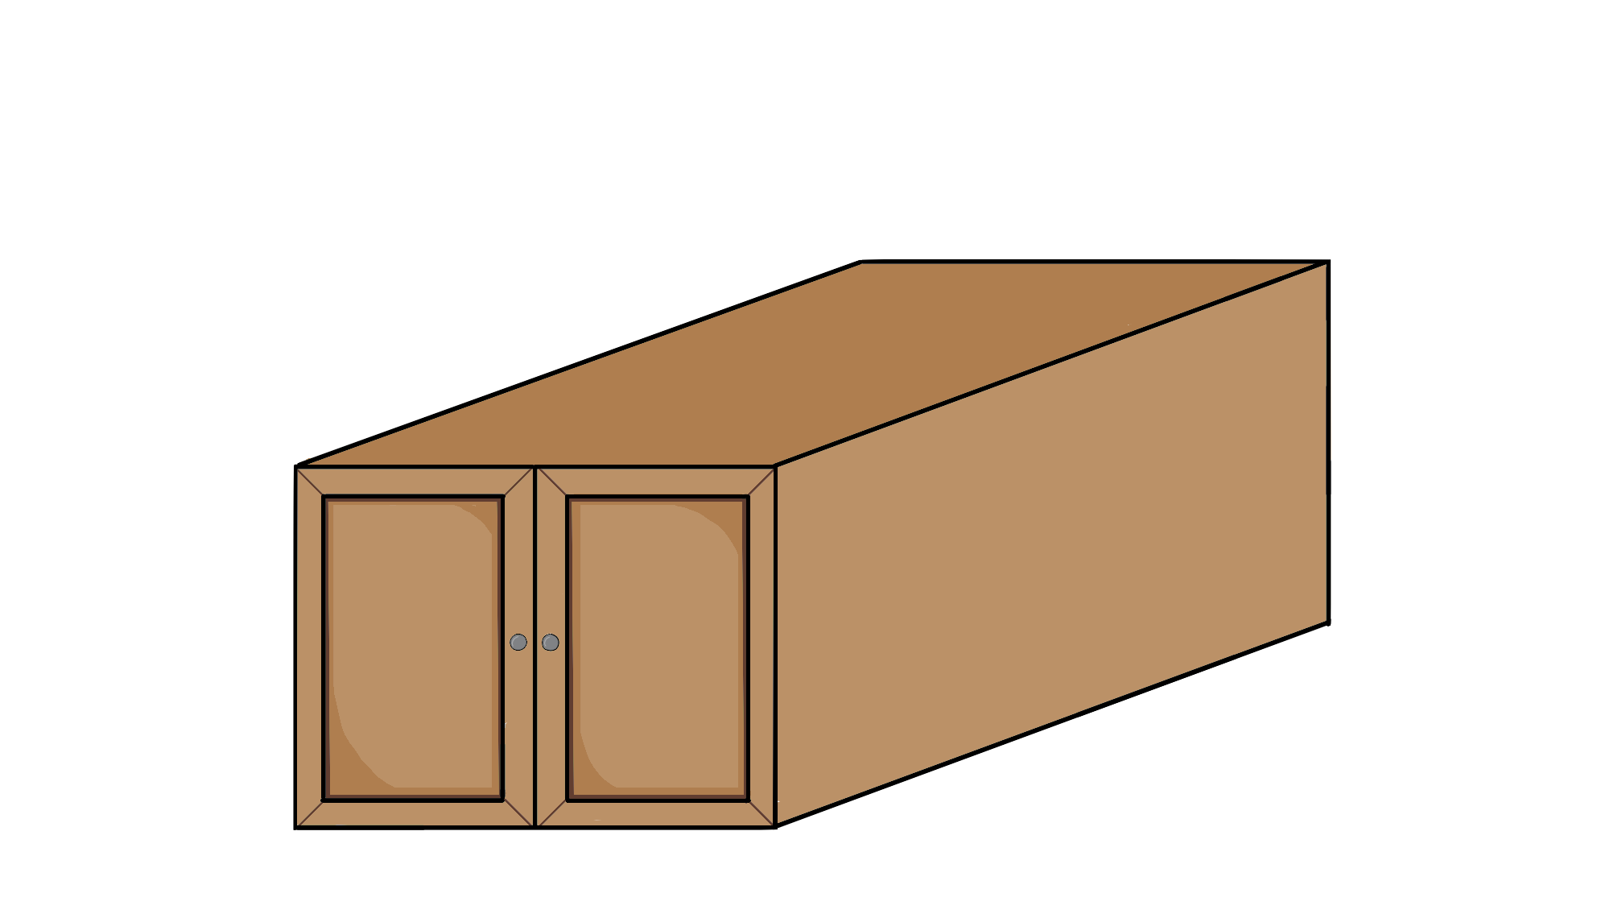
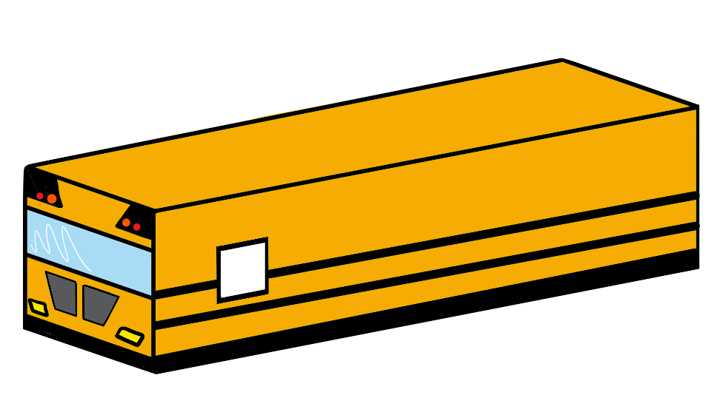








$$20 \text{m}$$
$$2 \text{m}$$
$$3 \text{m}$$
$$2 \text{m}$$
$$5 \text{m}$$
$$2 \text{m}$$
$$2 \text{m}$$
$$0.03 \text{m}$$
$$0.03 \text{m}$$

